Slide 1
Chimica Organica e Biologica
Prof. Erik Laurini
ACIDI CARBOSSILICI

Slide 2
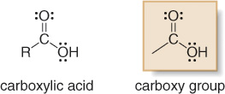
Acidi Carbossilici
Struttura e Legame
Gli acidi carbossilici sono composti contenenti un gruppo carbossilico (COOH).
La struttura degli acidi carbossilici è spesso abbreviata come RCOOH o RCO₂H, ma occorre ricordare che l’atomo di carbonio centrale del gruppo funzionale è legato con un doppio legame a uno degli atomi di ossigeno e con un legame singolo all’altro.

Slide 3
Acidi Carbossilici - Nomenclatura
Nel sistema IUPAC gli acidi carbossilici sono contraddistinti da un suffisso, aggiunto al nome della catena carboniosa più lunga, e si usano due diverse terminazioni del nome a seconda che il gruppo carbossilico sia legato a una catena o a un anello.
Se il COOH è legato a una catena, trovare la catena più lunga che contiene il COOH, e cambiare la desinenza “o” dell’alcano corrispondente nel suffisso “oico”, premettendo il termine “acido”.
Se il COOH è legato a un anello, denominare l’anello e aggiungere all’inizio il termine “acido” e alla fine il termine “carbossilico”.
Numerare la catena carboniosa o l’anello in modo che il gruppo COOH sia il C1, ma omettere questo numero dal nome.
Applicare poi tutte le altre regole di nomenclatura.

Slide 4
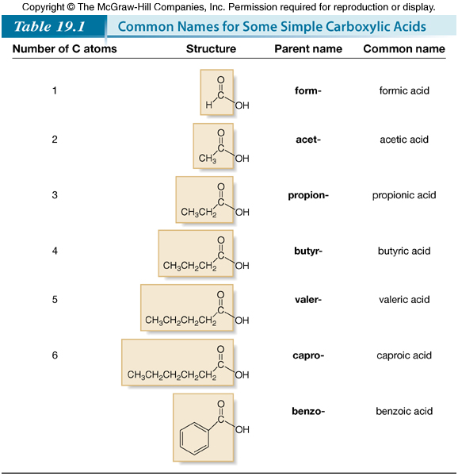
Acidi Carbossilici - Nomenclatura
Esempi:
I° acido grasso

Slide 5
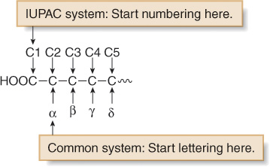
Acidi Carbossilici - Nomenclatura
Nei nomi comuni sono usate lettere greche per definire la posizione dei sostituenti.
Il carbonio adiacente al COOH è chiamato carbonio α, seguito dal carbonio β, quindi dal carbonio γ, dal carbonio δ e così via lungo la catena.
L’ultimo carbonio della catena è talvolta chiamato carbonio ω.
Il carbonio α nei sistemi comuni è contrassegnato, nel sistema IUPAC, dal numero 2 (C2).

Slide 6
Acidi Carbossilici - Preparazione
[1] Ossidazione di alcoli 1°
[2] Ossidazione di alchilbenzeni
[3] Rottura Ossidativa degli Alchini

Slide 7
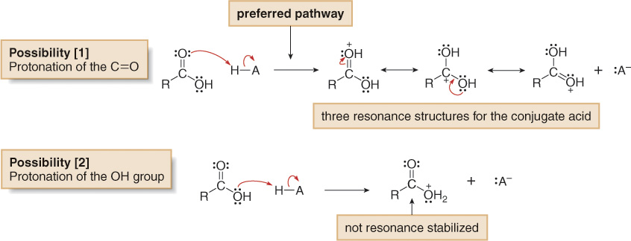
Acidi Carbossilici - Reazioni
La parte più reattiva di un acido carbossilico è il suo legame polare O—H, che è facilmente rotto dalle basi.
Anione Carbossilato
I doppietti elettronici di non legame sull’ossigeno generano siti ricchi di elettroni, che possono essere protonati da acidi forti (H—A).
La protonazione avviene all’ossigeno carbonilico perchè l’acido coniugato risultante è stabilizzato per risonanza (Possibilità [1]).

Slide 8
Acidi Carbossilici – Reazioni ~ Acidità
Gli acidi carbossilici sono acidi relativamente forti perchè la deprotonazione
forma una base coniugata stabilizzata per risonanza
Un acido può essere deprotonato da una base, il cui acido coniugato abbia pK_{a} più alto.
Poiché il valore di pK_{a} di molti acidi carbossilici è ~5, le basi il cui acido coniugato ha un valore di pK_{a} maggiore di 5 sono sofficientemente forti da deprotonarlo.
Un acido carbossilico può essere deprotonato sia dall’idrossido di sodio (NaOH, base forte) che dal bicarbonato di sodio (NaHCO₃, base debole)

Slide 9
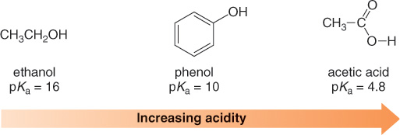
Acidi Carbossilici – Reazioni ~ Acidità
La stabilizzazione per risonanza spiega perchè gli acidi carbossilici sono più acidi di altri composti con legami O—H, come alcoli e fenoli.
Per capire l’acidità relativa dell’etanolo, del fenolo e dell’acido acetico occorre paragonare la stabiltà delle loro basi coniugate, e usare la regola seguente:
- Ogni fattore che stabilizza una base coniugata A:¯ rende l’acido di partenza H—A più acido.

Slide 10
Acidi Carbossilici – Reazioni ~ Acidità
L’etossido, base coniugata dell’etanolo, ha una carica negativa sull’atomo di O, ma non vi sono altri fattori che stabilizzano l’anione. Poichè l’etossido è meno stabile dell’acetato, l’etanolo è un acido più debole dell’acido acetico.
Il fenossido, base coniugata del fenolo, è più stabile dell’etossido, ma meno stabile dell’acetato, perchè l’acetato ha due atomi di ossigeno, elettronegativi, su cui la carica negativa è delocalizzata, mentre il fenossido ne ha uno solo.

Slide 11
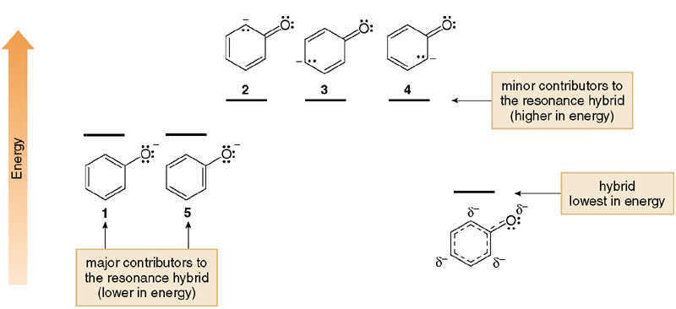
Acidi Carbossilici – Reazioni ~ Acidità
Le strutture 2-4 hanno la carica negativa sul carbonio, un atomo meno elettronegativo dell’ossigeno. Le strutture 2-4 sono quindi meno stabili delle strutture 1 e 5.
Le strutture 1 e 5 hanno anelli aromatici intatti, mentre le strutture 2-4 non ne hanno. Anche questo rende le strutture 2-4 meno stabili di 1 e 5.

Slide 12
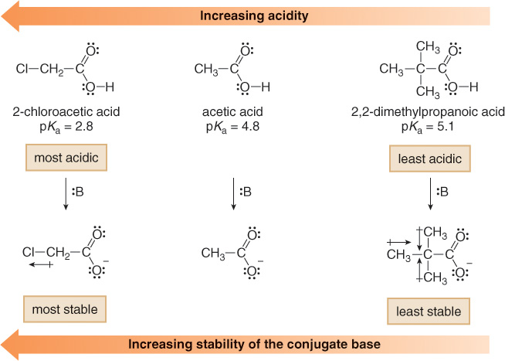
Acidi Carbossilici – Reazioni ~ Acidità
Sostiutenti elettron-attrattori stabilizzano la base coniugata quindi l’acido carbossilico sarà più acido
Sostiutenti elettron-donatori destabilizzano la base coniugata quindi l’acido carbossilico sarà meno acido

Slide 13
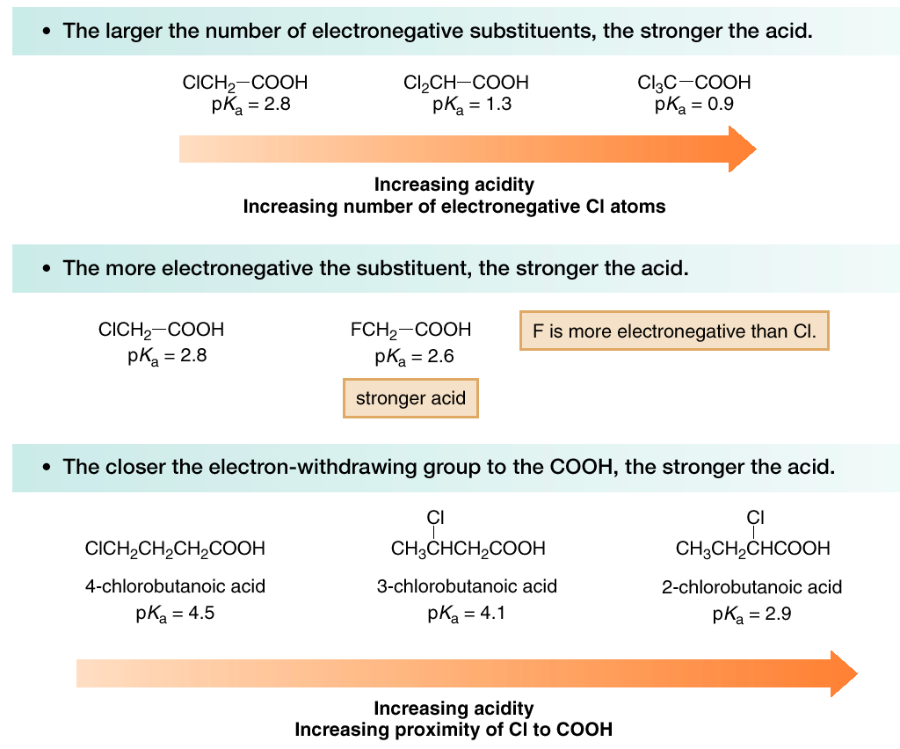
Acidi Carbossilici – Reazioni ~ Acidità

Slide 14
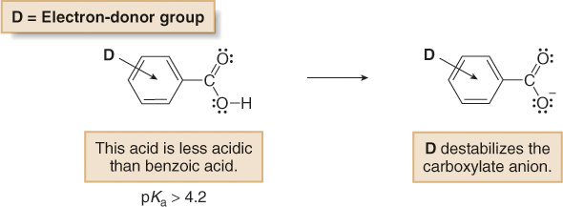
Acidi Carbossilici – Reazioni ~ Acidità
Acidi Benzoici Sostituiti
i sostituenti su un anello benzenico donano o attraggono densità elettronica. Questi stessi effetti determinano anche l’acidità degli acidi benzoici sostituiti.
I gruppi donatori di elettroni destabilizzano una base coniugata, rendendo un acido meno acido. La base coniugata è destabilizzata perchè la densità elettronica è donata all’anione carbossilato carico negativamente.

Slide 15
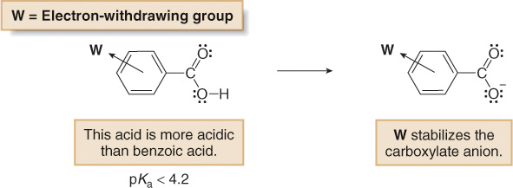
Acidi Carbossilici – Reazioni ~ Acidità
Acidi Benzoici Sostituiti
I gruppi attrattori di elettroni stabilizzano la base coniugata, rendendo un acido più acido. La base coniugata è stabilizzata perchè la densità elettronica è rimossa dall’anione carbossilato, carico negativamente.

Slide 16
Acidi Carbossilici – Reazioni ~ Acidità
Acidi Benzoici Sostituiti – Tabella riassuntiva
 | Sostituente | Effetto sostituzione elettrofila | Effetto acidità acido bezoico
GRUPPI ELETTRON-DONATORI | -NH₂ (-NHR, -NR₂) | Gruppi ATTIVANTI | - Acido
 | -OH
 | -OR
 | -NHCOR
 | -R
GRUPPI ELETTRON-ATTRATORI | -X (alogeni) | Gruppi DISATTIVANTI | + Acido
 | -CHO; -COR
 | -COOH; -COOR
 | -CN
 | -SO₃H
 | -NO₂
 | -N⁽⁺⁾R₃

